Slide 1


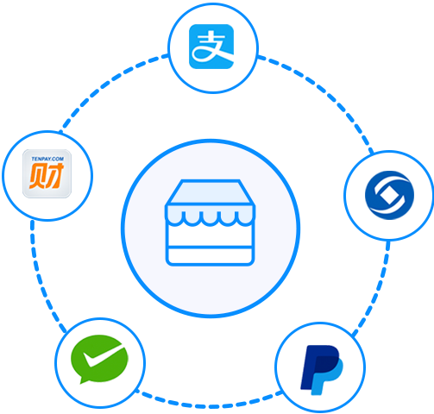
2019现代检测技术
电子支付平台技术
汇报人：任泽华、姬文虎

Slide 2
1
电子支付平台相关概念
电子支付、第三方支付平台、网络支付等概念介绍
国内外主流电子支付技术及其特点
2
NFC、HCE架构NFC、标记支付技术、SIMPass、SD卡支付技术、 RF-SIM技术、二维码支付技术等
目录
3
支付安全技术
数字加密技术、数字签名技术、防火墙技术、支付网关技术、安全协议
4
电子支付平台技术展望
区块链技术、生物支付技术、量子密码技术、 DNA密码技术

Slide 3
电子支付平台相关概念
01
电子支付
第三方支付平台
网络支付
移动支付

Slide 4
电子支付平台相关概念
电子支付
网络支付
电子支付是指消费者、商家和金融机构之间使用安全电子手段把支付信息通过信息网络安全地传送到银行或相应的处理机构，用来实现货币支付或资金流转的行为。
也称网络结算，指以金融电子化网络为基础，以商用电子化工具和各类交易卡为媒介，采用现代计算机技术和通信技术作为手段，通过计算机网络系统特别是 Internet，以电子信息传递形式完成支付。
第三方支付平台
移动支付
平台提供商通过通信、计算机和信息安全技术，在商家和银行之间建立连接，从而实现消费者、金融机构以及商家之间货币支付、现金流转、资金清算、查询统计的一个平台。
移动客户端利用手机等电子产品来进行电子货币支付，移动支付将互联网、终端设备、金融机构有效地联合起来，形成了一个新型的支付体系。

Slide 5
电子支付平台相关概念
对于一个实际的电子支付系统来说，往往具备着不同的功能需求和功能特点，具体展开如下：
1、即时结算功能：每个电子支付系统具备多种基本的功能，每种功能都能够与客户之间建立有效的联系，并且充分发挥电子支付系统的优缺点。
2、安全保障功能：电子支付系统可以为整个平台提供全面性服务，在提供每种服务同时还能够充分使用各种加密技术，上述加密技术能够真正获得第三方认可和认证。
3、信用评估功能：电子支付系统可以为客户或者商检提供一套真正可用的信息平台，每种信息平台可以提供多种担保途径，当出现纠纷时，相关的单位可以根据签名来实现辨识。
4、方便易用功能：整个电子支付系统在参与结算的过程当中必须要保证手续或者其它的过程不能过于繁琐。
5、多边支付功能：电子支付会牵涉到多家客户或者多家银行，这其中往往会将各种购物信息与支付信息进行有效联系，商家在确认了各种支付信息之后才会进一步的进行交易。
参考文献：浅析生物识别支付技术现状及发展前景http://www.360doc.com/content/18/1116/20/41646633_795352973.shtml

Slide 6
2018年国民各类支付方式占比
27%
银行卡支付
54%
第三方支付
19%
现金支付

Slide 7
国内外主流电子
支付技术及其特点
02
HCE架构NFC
NFC
标记支付技术
SIMpass
SD卡支付技术
RF-SIM技术
二维码支付技术

Slide 8
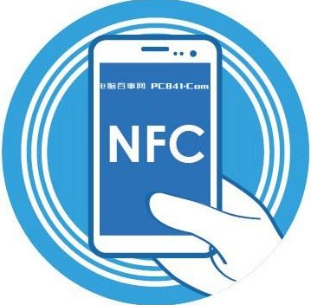
NFC
国外主流电子支付技术
Near Field Communication
（近场通信技术）产 生 于 2 0 0 3 年 ， 最 初 是 菲 利 普公 司 、 诺 基 亚 与 索 尼 公 司 一 起 开 发 的 一 种 无线 短 距 离（ 1 0 厘 米 左 右 ） 通 讯 技 术 ， 后 来 经过 改 良 ， 与 非 接 触 智 能 卡 技 术 结 合 ， 最 终 形成了一种兼容当前 ISO14443 非接触式卡协议的无线通讯技术，取名NFC
近场通信是基于RFID技术发展起来的一种近距离无线通信技术。与RFID一样，近场通信信息也是通过频谱中无线频率部分的电磁感应耦合方式传递，但两者之间还是存在很大的区别。近场通信的传输范围比RFID小，RFID的传输范围可以达到0~1m，但由于近场通信采取了独特的信号衰减技术，相对于RFID来说近场通信具有成本低、带宽高、能耗低等特点。
参考文献：国内外主流移动支付技术特性及应用场景研究

Slide 9
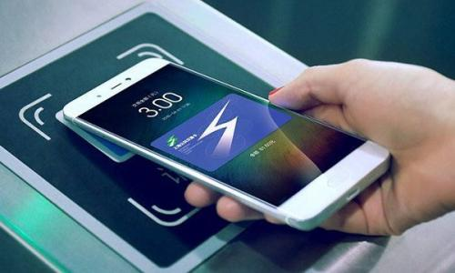
NFC
国外主流电子支付技术
三种模式：
（1）卡仿真模式：将移动终端设备仿真成一张非接触智能卡，结合移动应用，实现更灵活的卡应用方式。
（2）Reader模式：使移动终端设备成为一台能对非接触智能卡进行读写的称动读写器，满足用户随时操作非接触智能卡的需求。
（3）通讯模式：类似于蓝牙通讯，实现两个NFC终端设备近距离交互数据的功能。
近场通信技术的主要特征如下：
（1）用于近距离（10cm以内）安全通信的无线通信技术。
（2）射频频率：13.56MHz。
（3）射频兼容：ISO 14443，ISO 15693，Felica标准。
（4）数据传输速度：106kbit/s，212 kbit/s，424kbit/s。
参考文献：国内外主流移动支付技术特性及应用场景研究

Slide 10
NFC
国外主流电子支付技术
优点：
(1)短：通信距离短，基于NFC的通信距离一般在10cm以内。
(2)频：以移动支付为代表的NFC应用逐渐深入到人们的日常生活中，面向NFC业务的使用将会越来越频繁。
(3)快：基于NFC技术的信息传输属于触发式信息传输，虽然速率不高，但是往往要求在很短的时间内完成信息交互，因此有别于其他通信业务，面向NFC业务需要进行快速处理。
不足：
(1)地域局限性：NFC主要是建立设备之间点对点的数据传输，不能像普通的无线传输那样建立大范围的传输网络。
(2)行业局限性：NFC业务准入门槛较低，各行业之间缺乏这种统一遵守的行业标准，因此也存在互通性的问题。
参考文献：国内外主流移动支付技术特性及应用场景研究

Slide 11
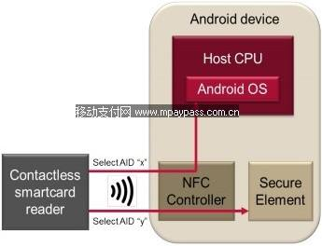
基于Android HCE架构NFC支付技术
Host Card Emulation
HCE即主机模拟卡片技术，该架构主要是改变之前NFC手机应用依赖于SIM作为安全模块（SE）的模式，将传统的NFC实体安全模块SE远程托管到云端SE或本地模拟，这样即使移动设备没有SE模块，也可实现安全的NFC应用，如银行卡、公交卡等应用。
HCE架构的提供对中国市场的作用：
一是在国内目前智能手机操作系统应用中，Android占有近70%的市场占有率，国内企业开发基于HCE架构的NFC应用具有广阔的市场空间；
二是中国三大电信运营商垄断了中国的电信市场，也间接控制了NFC手机的应用市场，HCE架构的推出，使国内众多的应用开发商可以越过电信运营商直接与NFC手机的用户建立联系，促进NFC手机应用的推广。
参考文献：国内外主流移动支付技术特性及应用场景研究

Slide 12
标记支付技术
国外主流电子支付技术
标记支付技术由苹果公司在其手机产品iPhone 6上于2014年推出，2016年进入中国市场。标记支付技术是由苹果公司与国际芯片卡标准化组织EMVCo共同研发
核心:设计了一个支付标记（Token），用Token来代替信用卡卡号进行交易，从而避免卡号信息泄露带来的风险。
过程:在用户使用NFC手机注册时，先录入生物识别信息（指纹），然后录入信用卡信息，信用卡信息经由TSP（标记代理服务商）提交到EMV组织后，生成一个支付标记，此标记再经由TSP返回到NFC手机的SE中保存。交易时，先验证用户生物信息，验证通过后，自SE中读取支付标记，通过NFC技术将支付标记发送到收款方POS终端，由POS终端发送到TSP，再由TSP发送到EMV组织，由EMV组织将支付标记转换为信用卡号与银行进行支付交易，然后将交易结果返回TSP，最终返回的收款POS终端，完成交易。
参考文献：国内外主流移动支付技术特性及应用场景研究

Slide 13
SIMPASS 技术
国内主流电子支付技术
来源:SIMpass技术出现在2010年前后，是国内的智能卡厂商的技术专利，SIMpass技术在国内也被称为贴片卡技术。
目的:为了解决没有NFC模块的手机模拟刷卡的功能，实现的原理是借鉴了双界面IC卡的实现方式。
实现方式:进行读写操作时，将IC卡插入终端设备内，使IC卡触点与终端内的触点一对一接触，通过这种物理连接实现对IC卡的读写操作；非接触式就是通过天线线圈耦合产生能量使IC芯片工作的一种方式，非接触式在读写操作时不与终端设备发生物理接触，所有通信在空中完成。
参考文献：国内外主流移动支付技术特性及应用场景研究

Slide 14
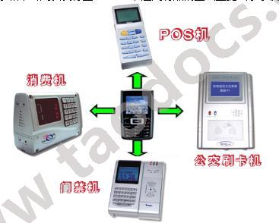
SIMPASS 技术
国内主流电子支付技术
SIMpass的实现方式是设计了一款双界面的IC芯片，将其封装成为手机SIM卡形式，将SIM卡上没有定义的触点（C4、C8）定义为非接触天线的接口，同时设计了一款FPC柔性天线，这个天线将SIM卡的触点（C4、C8）连接到FPC柔性天线上，天线的连接线绕过手机电池，放置在手机电池上面，盖上手机后盖后，既实现了通过双界面IC卡模拟NFC手机卡仿真的功能，可以让此手机在刷卡终端上进行刷卡操作。
参考文献：国内外主流移动支付技术特性及应用场景研究

Slide 15
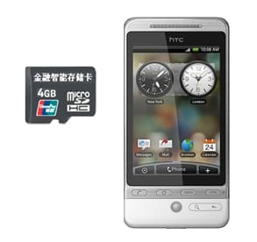
SD卡支付技术
国内主流电子支付技术
来源:与SIMpass支付方式的历史时期和产生背景相同，SD卡支付是中国银联主导的一种移动支付方案，目标也是在NFC手机不普及的情况下实现手机模拟刷卡功能。
原理:将安全模块和射频天线集成到SD卡上，SD卡一般是指Micro SD
卡，将SD卡置入手机的SD卡插槽，内置在SD上的IC芯片和天线可以在普通刷卡终端上进行刷卡交易，同时手机的操作系统上安装了管理的APP，通过SD卡的物理接口可以对内置在SD卡上的安全模块进行管理。
缺点:在实际推广过程中，SD卡支付方案遇到了与SIMPass方案同样的问题：
一是刷卡效果不理想，与手机的结构相关，金属后盖的手机刷卡效果尤其不好；
二是智能手机开始不提供SD卡插槽。随着苹果手机的风靡，国内手机厂商纷纷效仿，固定手机内存容量，取消SD卡扩展槽位，金属外壳广泛使用，这也使SD卡支付方案也慢慢被抛弃。
参考文献：国内外主流移动支付技术特性及应用场景研究

Slide 16
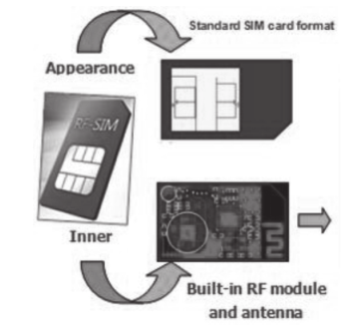
RF-SIM技术
来源：考虑到手机模拟刷卡的需求以及主流手机终端的结构特性，为了改善刷卡效果，中国移动联合国民技术公司推出了RF-SIM移动支付方案。
优点：RF-SIM的移动支付方案既回避了NFC手机在中国尚未普及的问题，又实现了电信运营商通过手机端SIM卡实现对移动支付的相对控制权，应该说是电信运营商的一个极佳的移动支付解决方案。
不足：目 前 出 于 对 技 术 安 全 性 的 考 虑 ， 2 0 1 4 年中国移动支付标准出台后，对RF-SIM要求仅能在封闭环境内使用，不可作为全社会公开的支付方案使用，这对RF-SIM是致命打击。因此，目前这种方案仅存于校园一卡通领域，用于配合电信运营进行校园一卡通类项目建设。
技术实现：RF-SIM的射频基于2.45G超高频，本身具备远距离传输能力，并且由于频点高、波长短 ， 所 以 也 具 备 了 一 定 的 对 金 属 等 的 穿 透 能力。RF-SIM的这些能力使其具备了集成到手机内并实现稳定数据传输的能力。
参考文献：国内外主流移动支付技术特性及应用场景研究

Slide 17
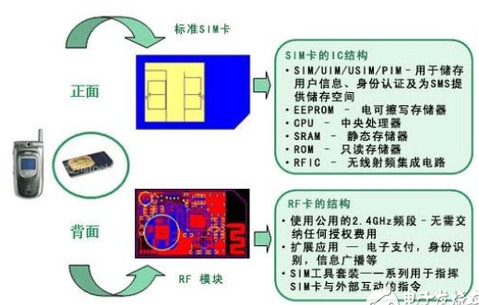
RF-SIM技术
参考文献：国内外主流移动支付技术特性及应用场景研究

Slide 18
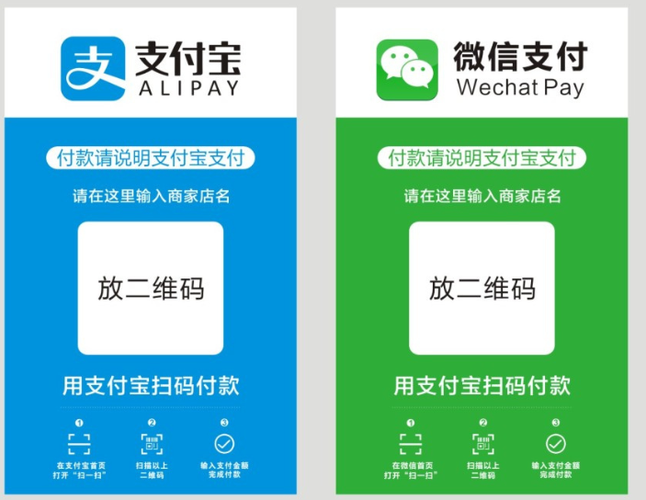
二维码技术
起源:二维码技术诞生于20世纪40年代初，但得到实际应用和迅速发展还是在近20年间。
二维码支付可以认为是标记支付技术的国产化。它原理很简单，通过安装在智能手机内的APP，将用户账户以二维码的形式展示，每分钟变化一次；收费终端通过条码识别器描扫二维码获取到用户账户信息，收费终端通过网络向用户账户发起扣费操作。用户账户信息并非是一个真实的银行账号或系统用户账号，而是一个随时间变化的数字，这个数据在服务器端与用户真实账号关联，扣款成功后此数据即在手机上变为新的数字，以保证每次扣款关系的数据不同，以此来保证用户账户安全。
参考文献：国内外主流移动支付技术特性及应用场景研究

Slide 19
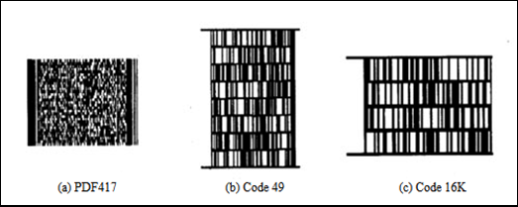
二维码技术
分类:二维码可以分为堆叠式/行排式二维码和矩阵式二维码。
折叠堆叠式
堆叠式/行排式二维条码(又称堆积式二维条码或层排式二维条码)，其编码原理是建立在一维条码基础之上，按需要堆积成二行或多行。它在编码设计、校验原理、识读方式等方面继承了一维条码的一些特点，识读设备与条码印刷与一维条码技术兼容。但由于行数的增加，需要对行进行判定，其译码算法与软件也不完全相同于一维条码。有代表性的行排式二维条码有:Code 16K、Code 49、PDF417等。
参考文献：国内外主流移动支付技术特性及应用场景研究

Slide 20

二维码技术
折叠矩阵式
短阵式二维条码(又称棋盘式二维条码)它是在一个矩形空间通过黑、白像素在矩阵中的不同分布进行编码。在矩阵相应元素位置上，用点(方点、圆点或其他形状)的出现表示二进制"1"，点的不出现表示二进制的"0"，点的排列组合确定了矩阵式二维条码所代表的意义。矩阵式二维条码是建立在计算机图像处理技术、组合编码原理等基础上的一种新型图形符号自动识读处理码制。
事实上，二维码支付与标记支付在安全方面差别很大，二维码自身无法抵御复制拍照等简单窃取操作。中央人民银行曾2014年3月13日下发了文件叫停二维码支付，但是在国内强势的互联网金融公司的推动下，采用了一些密码技术改善了二维码安全强度，在安全层面有了一定的提升，二维码支付几乎成了目前的支付技术的主流。
参考文献：国内外主流移动支付技术特性及应用场景研究

Slide 21
支付安全技术
03
数字签名技术
数字加密技术
防火墙技术
支付网关技术
信息安全协议SSL
支付安全协议SET

Slide 22
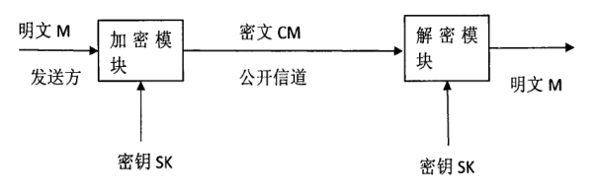
数字加密技术
1、对称加密
所谓对称加密，是指加密和解密所用的密钥是相同的，或者是可以互相推导得到的。
对称加密具有高效率的特点，加密解密的时间要低于非对称加密，但由于加密和解密的密钥相同，如果在传输过程中被攻击泄露了密钥，那么就相当于明文传输，所以密钥的传输安全尤为重要。
发送方用密钥SK将明文M加密后，经过公开信道传输给接收方，接收方用相同的密钥SK就可以解密得到明文M。目前常用的对称加密是加密和解密的密钥相同的。
参考文献：电子支付平台安全性关键技术研究与实现

Slide 23
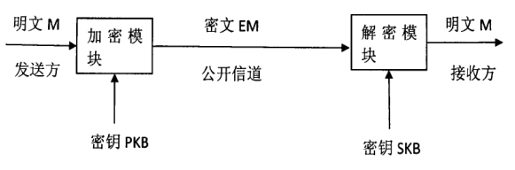
数字加密技术
2、非对称加密
非对称加密算法需要两个密钥：公开密钥(public key)和私有密钥(private key)。公钥与私钥配对使用，公钥加密的数据只能用与其对应的私钥才能解密，同理私钥签名的数据，只能通过与其对应的公钥才能验签。网络中只有拥有私钥的人才能看到明文M。非对称加密具有相当高的安全性，但效率不如对称加密，所以一般用来加密传输对称密钥。
一方生成一对密钥，并将其中的公钥交给一方或多方，然后发送方用接收方的公钥加密明文M，通过公开信道传输给接收方，接收方收到该密文后，用自己的私钥解密得到明文M。
参考文献：电子支付平台安全性关键技术研究与实现

Slide 24
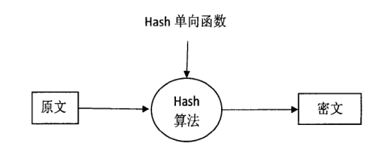
数字加密技术
3、数据摘要
发送方将数据和消息摘要一起发送给接收方。这里要明确的是收发双方共享生成摘要的Hash算法。接收方用相同的算法计算得到摘要，与发送方的进行比较。两个摘要完全相同表示数据被完整的传输，而结果不同表明数据被修改或数据丢失。
数据摘要可以保证数据在传输过程中不被篡改
条件：（1）就技术而言，不可能找到有相同摘要的两条消息；
（2）通过摘要反向计算原始数据是行不通的。
通过相应的Hash单向函数，计算出原文的摘要。
参考文献：电子支付平台安全性关键技术研究与实现

Slide 25
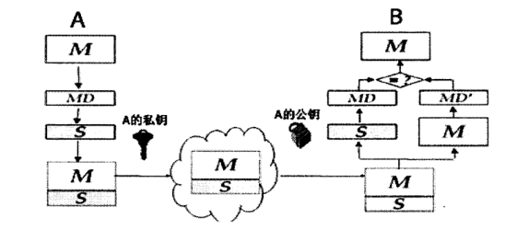
数字签名技术
1、A有一份数据M要发送给B，A首先用摘要算法计算出M的消息摘要MD；
2、然后A自己的私钥对摘要MD进行签名，得到数字签名S；
3、A将M数字签名S一起通过网络传送给B；
4、B收到M及数字签名S，先将它们分离，对M用相同的摘要算法计算摘要MD’；对S用公钥进行进行验签得到A发过来的MD；
5、若B用公钥可以得到MD就说明，M和S确实为A所发，实现了不可否认性；
6、比较MD与MD’是否相等，如果相等，就表明M在发送过程中没有被篡改，实现了完整性。
参考文献：电子支付平台安全性关键技术研究与实现

Slide 26

数字签名技术
数字签名是非对称加密算法和消息摘要算法的结合，数字签名不仅可以保证数据的完整性，同时还具有不可否认性。原因在于，签名要用自己的私钥进行签名，而私钥是本人保密的，其他公钥持有者可以验签的数据，必然是由与公钥配对的私钥所签名的。
如消费者不希望第三方支付平台知道自己的银行卡信息，同时又不想被银行了解自己的购物信息，就可以利用二次签名的方法，将支付信息和订单信息分开签名或加密，一般支付信息用加密来做更为安全。这样，第三方支付平台只能看到订单信息，然后根据订单信息告知银行扣款金额等。同时第三方支付还要转发支付信息密文给银行，银行只能看到支付信息，进行扣款等业务操作，而并不知道消费者究竟购买了什么商品。
银行卡安全
购物信息安全
参考文献：电子支付平台安全性关键技术研究与实现

Slide 27
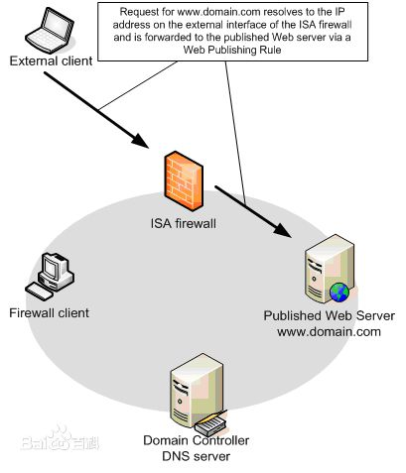
防火墙技术
所谓防火墙指的是一个由软件和硬件设备组合而成、在内部网和外部网之间、专用网与公共网之间的边界上构造的保护屏障。
防火墙是一种保护计算机网络安全的技术性措施，它通过在网络边界上建立相应的网络通信监控系统来隔离内部和外部网络，以阻挡来自外部的网络入侵。
防火墙技术的引入，一定程度上降低了网络的性能， 但是大大提升了网络电子支付过程中的数据信息安全，对于电子支付领域来说非常重要。
参考文献：关于电子支付安全技术的研究

Slide 28
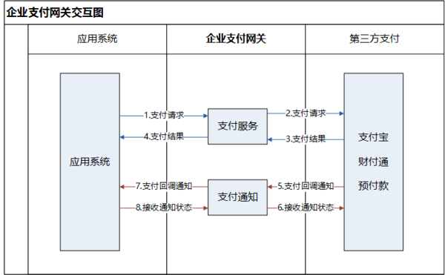
支付网关技术
支付网关（Payment Gateway）是银行金融网络系统和Internet网络之间的接口，是由银行操作的将Internet上传输的数据转换为金融机构内部数据的一组服务器设备，或由指派的第三方处理商家支付信息和顾客的支付指令。
支付网关可确保交易在Internet用户和交易处理商之间安全、无缝的传递，并且无需对原有主机系统进行修改。它可以处理所有Internet支付协议，Internet安全协议，交易交换，信息及协议的转换以及本地授权和结算处理。另外，它还可以通过设置来满足特定交易处理系统的要求。离开了支付网关，网络银行的电子支付功能也就无法实现。
参考文献：关于电子支付安全技术的研究

Slide 29

信息安全协议-SSL介绍
1.基本定义:
安全套接字（Secure Socket Layer，SSL）协议是Web浏览器与Web服务器之间安全交换信息的协议。
提供两个基本的安全服务：鉴别与保密
2.产生背景
传统的因特网协议HTTP不具备安全机制——采用明文的形式传输数据、不能验证通信双方的身份、无法防止传输的数据被篡改 等，导致HTTP无法满足电子商务和网上银行等应用的安全性要求。
Netscape公司提出的安全协议SSL，利用数据加密、身份验证和消息完整性验证机制，为网络上数据的传输提供安全性保证。SSL可以为HTTP提供安全连接，从而很大程度上改善了因特网的安全性问题
参考文献：电子商务支付安全技术研究

Slide 30
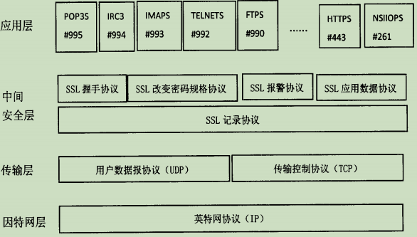
安全协议-SSL工作原理
SSL介于应用层和TCP层之间。应用层数据不再直接传递给传输层，而是传
递给SSL层，SSL层对从应用层收到的数据进行加密，并增加自己的SSL头。
SSL握手协议:加密套件
SSL密码变化协议：客户端和服务器端通过密码变化协议通知对端，随后的报文都将使用新协商的加密套件和密钥进行保护和传输。
SSL警告协议：用来向通信对端报告告警信息，消息中包含告警的严重级别和描述。
SSL记录协议：对上层数据进行分块、计算并添加MAC值、加密，记录块传输给对端。
参考文献：电子商务支付安全技术研究
Notes:
SSL握手协议：是SSL协议非常重要的组成部分，用来协商通信过程中使用的加密套件（加密算法、密钥交换算法和MAC算法等）、在服务器和客户端之间安全地交换密钥、实现服务器和客户端的身份验证。
SSL密码变化协议：客户端和服务器端通过密码变化协议通知对端，随后的报文都将使用新协商的加密套件和密钥进行保护和传输。
SSL警告协议：用来向通信对端报告告警信息，消息中包含告警的严重级别和描述。
SSL记录协议：主要负责对上层的数据（SSL握手协议、SSL密码变化协议、SSL警告协议和应用层协议报文）进行分块、计算并添加MAC值、加密，并把处理后的记录块传输给对端。

Slide 31
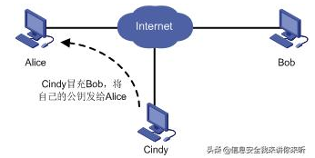
安全协议-SSL协议安全机制
1) 传输数据的机密性
网络上传输的数据非常容易被非法用户窃取，SSL采用在通信两方之间建立加密通道的方法保证传输数据的机密性。没有解密密钥的第三方，无法将密文恢复为明文
2) 身份验证机制
SSL利用数字签名来验证通信对端的身份。
非对称密钥算法可以用来实现数字签名。由于通过私钥加密后的数据只能利用对应的公钥进行解密，因此根据解密是否成功，就可以判断发送者的身份，如同发送者对数据进行了"签名"。
SSL客户端必须验证SSL服务器的身份，SSL服务器是否验证SSL客户端的身份，则由SSL服务器决定。
使用数字签名验证身份时，需要确保被验证者的公钥是真实的，否则，非法用户可能会冒充被验证者与验证者通信。
参考文献：电子商务支付安全技术研究
Notes:
2、协议安全机制
1) 传输数据的机密性
网络上传输的数据非常容易被非法用户窃取，SSL采用在通信两方之间建立加密通道的方法保证传输数据的机密性。
所谓加密通道，是指发送方在发送数据前，使用加密算法和加密密钥对数据进行加密，然后将数据发送给对方。接收方接收到数据后，利用解密算法和解密密钥从密文中获取明文。没有解密密钥的第三方，无法将密文恢复为明文，从而保 证传输数据的机密性。
SSL加密通道上的数据加解密使用对称密钥算法，主要支持的算法有DES、3DES、AES等，这些算法都能够有效地防止交互数据被窃听。
2) 身份验证机制
电子商务和网上银行等应用中必须保证要登录的Web服务器是真实的，以免重要信息被非法窃取。SSL利用数字签名来验证通信对端的身份。
非对称密钥算法可以用来实现数字签名。由于通过私钥加密后的数据只能利用对应的公钥进行解密，因此根据解密是否成功，就可以判断发送者的身份，如同发送者对数据进行了"签名"。
SSL客户端必须验证SSL服务器的身份，SSL服务器是否验证SSL客户端的身份，则由SSL服务器决定。
使用数字签名验证身份时，需要确保被验证者的公钥是真实的，否则，非法用户可能会冒充被验证者与验证者通信。如下图所示，Cindy冒充Bob，将自己的公钥发给Alice，并利用自己的私钥计算出签名发送给Alice，Alice利用"Bob"的公钥（实际上为Cindy的公钥）成功验证该签名，则Alice认为Bob的身份验证成功，而实际上与Alice通信的是冒充Bob的Cindy。SSL利用PKI提供的机制保证公钥的真实性。PKI技术在我之前的文章里有详细阐述。

Slide 32
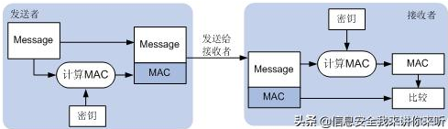
安全协议-SSL协议安全机制
如下图所示，Cindy冒充Bob，将自己的公钥发给Alice，并利用自己的私钥计算出签名发送给Alice，Alice利用"Bob"的公钥（实际上为Cindy的公钥）成功验证该签名，则Alice认为Bob的身份验证成功，而实际上与Alice通信的是冒充Bob的Cindy。SSL利用PKI提供的机制保证公钥的真实性。
消息完整性验证
为了避免网络中传输的数据被非法篡改，SSL利用基于MD5或SHA的MAC算法来保证消息的完整性。
MAC算法是在密钥参与下的数据摘要算法，能将密钥和随意长度的数据转换为固定长度的数据。利用MAC算法验证消息完整性的过程如下图所看到的。
发送者在密钥的参与下，利用MAC算法计算出消息的MAC值。并将其加在消息之后发送给接收者。接收者利用相同的密钥和MAC算法计算出消息的MAC值。并与接收到的MAC值比h较。假设二者相同。则报文没有改变；否则，报文在传输过程中被改动，接收者将丢弃该报文。
参考文献：电子商务支付安全技术研究

Slide 33
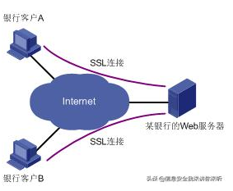
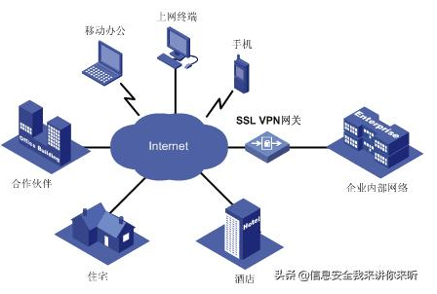
安全协议-SSL应用
SSL协议主要应用于"HTTPS"和"SSL VPN"两大场景。
HTTPS通过SSL提供的数据加密、身份验证和消息完整性验证等安全机制，为Web访问提供了安全性保证。
例如某银行为了方便客户，提供了网上银行业务，客户可以通过访问银行的Web服务器进行帐户查询、转帐等。通过在客户和银行的Web服务器之间建立SSL连接，可以保证客户的信息不被非法窃取
SSL VPN是以SSL为基础的VPN技术，利用SSL提供的安全机制，为用户远程访问公司内部网络提供了安全保证。SSL VPN通过在远程接入用户和SSL VPN网关之间建立SSL安全连接，允许用户通过各种Web浏览器，各种网络接入方式，在任何地方远程访问企业网络资源，并能够保证企业网络的安全，保护企业内部信息不被窃取。
参考文献：电子商务支付安全技术研究

Slide 34
支付安全协议-SET协议介绍
基本原理
关于电子商务安全协议
电子商务协议用来保证电子商务的安全，早期电子商务安全协议有Digicash协议，FirstVirtual协议,Netbill协议，现在有SET协议，IBS协议，ISI协议，在线数字货币协议，离线数字货币协议等，无论那种电子商务协议都要有如下特点：
<1>信息的保密性：必须保证商家和顾客的订购，支付等信息的机密性。
<2>所有传输数据的完整性：保证所有在网络上传输的数据都是未经篡改的。
<3>信用卡用户合法身份鉴别：提供身份鉴别服务以减少冒认或者顶替事件的发生。
<4>商家的合法身份和真实性鉴别：顾客必须能够鉴别与之进行交易的商家是否真实可信
<5>独立性：安全协议不能依赖特定的软件和硬件；安全协议必须能在纯粹的TCP/IP协议下运行，同时，安全协议也应该和其他的协议，如IPSec,TLS等协议联合使用。
参考文献：电子商务支付安全技术研究

Slide 35
安全协议-SET协议介绍
SET协议：
SET 为 Secure Electronic Transaction 的缩写，由 Visa和MasterCard两大信用卡组织联合开发电子商务安全协议。
SET协议也是一个基于可信的第三方认证中心的方案，采用公钥密码体制和X.509数字证书标准，主要应用于B2C⁵模式中保障支付信息的安全性。SET协议保证支付信息的机密，支付过程的完整，商家机持卡人的合法身份，以及可操作性。
SET协议中的核心技术主要有非对称秘钥加密，双重签名技术，安全数字证书，数字信封，数字时间戳等.
参考文献：电子商务支付安全技术研究

Slide 36


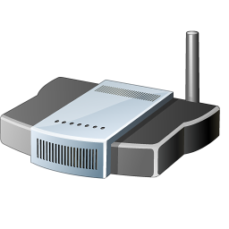




安全协议-SET协议介绍
银行网络
认证中心
Internet
支付网关
持卡人
商家
参考文献：电子商务支付安全技术研究

Slide 37
安全协议-SET协议介绍
1，持卡人到发卡银行申请电子商务活动软件，并且到CA申请数字证书。
2，商家也到CA申请数字证书，鉴别不是“黑店”。
3，发卡银行是负责为持卡人建立帐户并发放支付卡的金融机构。发卡银行在分理行和当地法规的基础上保证信用卡支付的安全性。
4，收单银行是商家建立帐户并处理支付卡认证和支付的金融机构。
5，支付网关是在银行与 Internet 之间专用系统，负责接收处理从商家传来的扣款信息，并通过专线送给银行；银行对支付信息的处理结果再通过这个专用系统反馈回商家。
6，为了保证 SET 交易的安全，SET 协议规定参加交易的各方都必须持有数字证书，在交易过程中，每次交换信息都必须向对方出示自己的数字证书，而且都必须验证对方的数字证书。CA 的主要工作是负责 SET 交易数字证书的发放、更新、废除、建立证书黑名单等各种证书管理。
参考文献：电子商务支付安全技术研究

Slide 38
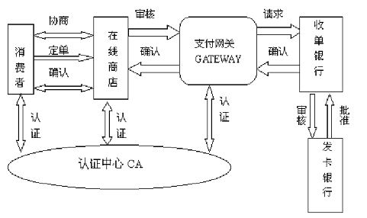
安全协议-SET协议介绍
①持卡人通过浏览器选择在线商店里自己需要的商品，放入购物篮。
②持卡人填写订单信息，并选择支付方式。
③持卡人将订单信息和支付信息发送给商家，这里订单信息和支付指令由消费者进行数字签名，同时利用双重签名技术保证商家看不到消费者的账号信息及银行看不到消费者的订单信息。
参考文献：电子商务支付安全技术研究

Slide 39
安全协议-SET协议介绍
④商家接受订单量信息后，与支付网关进行通信，请求授权认证。
⑤支付网关通过收单银行向持卡人的发卡银行请求进行支付确认。
⑥发卡银行同意支付，将确认信息通过支付网关返回给商家。
⑦商家发送订单确认信息给持卡人，持卡人端软件可记录交易日志，以备将来查询。
⑧商家发送货物或提供服务。
参考文献：电子商务支付安全技术研究

Slide 40
安全协议-SET协议介绍
⑨商家向持卡人的发卡银行请求支付，即实现支付获取、完成清算。
在处理过程中，通信协议、请求信息的格式、数据类型的定义等，SET 都有明确的规定。在操作的每一步，消费者、商家、网关都通过 CA 来验证通信主体的身份，以确保通信的对方不是冒名顶替。
参考文献：电子商务支付安全技术研究

Slide 41
电子支付平台技术展望
04
区块链技术
生物支付技术
量子密码技术
DNA密码技术

Slide 42
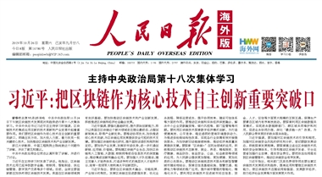
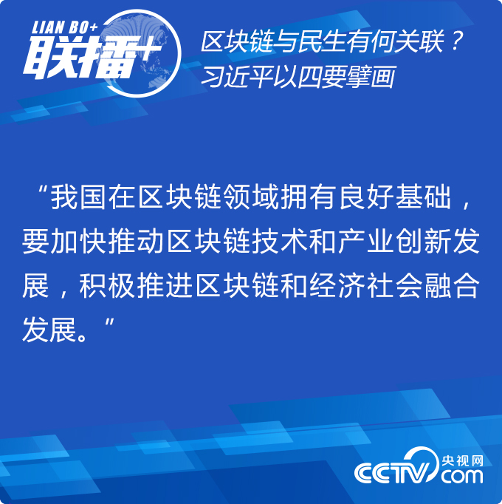
区块链技术
区块链？
区块链技术是一种去中心化，去信任化的分布式数据存储技术。其不依赖第三方，运用数学手段保证交易的安全性和不可篡改性的
特点针对电子支付领域的
痛点，被认为是下一代
电子支付技术。
参考文献：基于区块链技术的电子支付去中心化问题研究

Slide 43

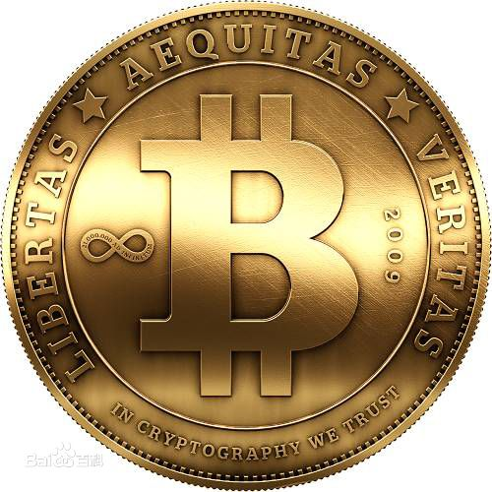
区块链技术
区块链技术，简称BT（BlockchainTechnology）起源于2008年由化名为“中本聪”（Satoshi nakamoto）的学者提出的，也被称为分布式账本技术，是一种互联网数据数据库技术。
其按照时间顺序将数据区块用类似链表的方式组成数据结构，并以密码学方式保证不可篡改和不可伪造的分布式去中心化账本，能够安全存储简单的、有先后关系的、能在系统内进行验证的数据 。
区块链技术最显著的特点是：
去中心化和去信任化
参考文献：基于区块链技术的电子支付去中心化问题研究

Slide 44
区块链技术
（1） 去中心化
区块链技术的去中心化是指在区块链中各节点之间是完全平等，高度自治的。任意一个节点都可能成为一个区域的中心，但他没有对其他节点的控制功能。
建立一个分布式数据库，将整个区块链上的交易信息分布式的存储在每一个节点上。从根本上解决了少数中心节点出现故障导致整个系统瘫痪的问题。
（2）去信任化
区块链技术的去信任化是指在区块链中参与交易的双方无须再进行身份的验证，只需要按照预先设计的程序进行交易，即可建立互信的交易模式。在技术实现上，区块链中每个节点都维护有一套相同的区块链交易信息副本，当新交易产生的时候区块链会应用数学方法向其他节点验证该交易的有效性。
①去除了交易中的可信任第三方的参与，使得交易过程更加简化，减少了可能出错和被攻击的环节；
②全网所有节点均参与交易账本的验证，使得交易过程更加透明和可追溯，更加不易被篡改。
参考文献：基于区块链技术的电子支付去中心化问题研究

Slide 45

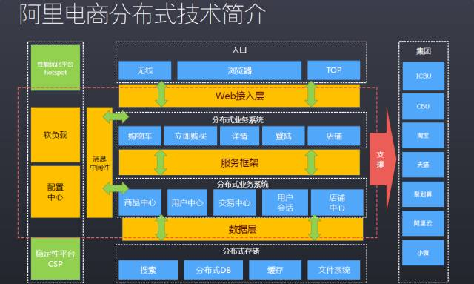
区块链技术
目前我国主流的电子支付平台为以银行卡为基础的银联支付平台和以支付宝、微信支付为代表的第三方平台，这些支付方式均采用中心化模式运行。中心化电子支付最大的优势是支付高效能耗低，最大问题是支付安全。
面对购物狂欢节庞大的交易体量，国内电商公司提出了“分布式技术”虽然解决了服务器崩掉的问题，却没有实现“去中心化”
若在此基础上实现“去中心化”，支付安全会显著提升。
参考文献：基于区块链技术的电子支付去中心化问题研究

Slide 46
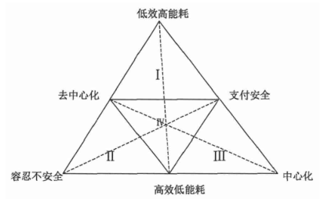
区块链技术
“不可能三角”理论是由克鲁格曼于1999年提出的，原来是经济领域术语，指资本自由流动、汇率稳定和货币政策独立性三者不可兼得。区块链在电子支付领域的应用也遇到了类似的问题：“高效低能耗”“支付安全”“去中心化”三者很难同时满足
区域Ⅰ：要实现支付领域的去中心化和支付安全，就需要舍弃系统的高效低能耗。
为了获得奖励，大量算力被用来解决没有实际意义的数学问题，造成了大量电能的浪费；为了实现去中心化的交易验证，所有参与交易的节点中都需要保存全链交易的副本；根据比特币交易验证规则的设计，一笔交易确认需要60分钟，理论上全链每秒只能处理7笔交易。
参考文献：基于区块链技术的电子支付去中心化问题研究

Slide 47
区块链技术
区域Ⅱ：要想获得去中心化和高效低能耗就需要容忍系统的不安全。
在既没有信息中心又要保证交易效率和能耗的前提下，系统无法进行复杂的身份验证，这将给交易安全带来巨大隐患。
类似于P2P资源下载软件。为了提高可下载资源的数量和下载速度一般不验证用户身份。由于缺少管理中心，造成无人对上传的资源进行审核，这会导致电脑病毒和不良咨询在网络上传播等安全问题。
区域Ⅲ：要想获得高效低能耗和安全的支付环境，则无法实现去中心化。
这正是目前电子支付系统采用的模式。目前区块链应用中，为了解决支付效率的问题采用了权益证明（Proof of Stack）股份授权证明（Delegate Proof ofStack）等新的区块链奖励机制，并且在公有链基础上发展出了“联盟链”和“私有链”等新的区块链形式，这都是在一定程度上形成了新的“中心”。
参考文献：基于区块链技术的电子支付去中心化问题研究

Slide 48
区块链技术
解决办法
分析：首先“安全”不能舍弃。“安全”是电子支付的前提条件，再高效的系统如果没有安全保障都没有人会去使用；其次“高效低能耗”不能舍弃。“高效低能耗”是电子支付区别于传统支付方式的最主要特点，也是电子支付出现的初衷，如果舍弃则是历史的倒退。
方案：
（1）强化政府作为推广区块链支付应用的核心地位。
政府来发行区块链数字货币，用国家信用来保证币值相对稳定，以国家强 制力保证数字货币的自由流通。
（2）依托现有银行系统发展区块链支付。
应用区块链技术对传统银行系统进行改造，使银行支付系统具有区块链的
安全，便捷的特点。
（3）转变发展思路，变“去中心”为“多中心”。
设计若干个区域中心节点，将数据存储和交易验证工作交给区域中心节点，从而保持用户节点的“轻载”
参考文献：基于区块链技术的电子支付去中心化问题研究

Slide 49

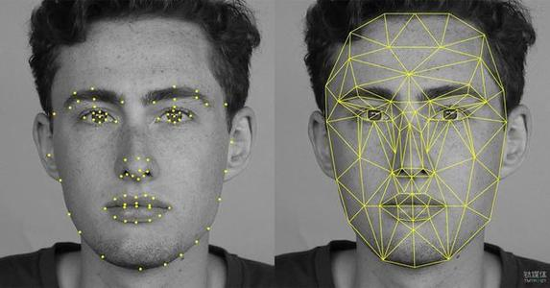


生物支付技术
面部识别
掌纹识别
01
02
语音识别
03
04
虹膜/视网膜识别
参考文献：浅析生物识别技术在支付领域的应用
Notes:
更多精美模板欢迎访问 WWW.33PPT.COM

Slide 50
生物支付技术
优点：
（一）加强身份认证，保障支付安全
生物本身具备的唯一性、可测量、终身不变以及可自动识别等特征和优势，使得通过生物信息进行身份认证更加高效和方便。利用人脸识别、指纹识别．虹膜识别等技术进行客户身份认定，可以有效防范客户信息盗用和网络攻击的风险。
（二）提升服务体验，增强智能服务能力
在金融支付领域，生物特征代替数字密码是未来的发展趋势，带给用户的是一种更便捷、简单的体验。。在以客户为中心的智能化时代，生物识别技术实现了大众所崇尚的“便捷、高效、安全、私密”的服务目标。
不足：
（一）技术尚未完全成熟：无法提取指纹、白内障病人虹膜变化、嘈杂环境声音难识别
（二）安全性有待加强： 复制指纹特征的指纹套、生物特征数据库泄露
（三）成本较高，普及率较低：掌静脉支付、虹膜支付设备很贵
参考文献：浅析生物识别技术在支付领域的应用

Slide 51

量子密码技术
量子密码术与传统的密码系统不同，它依赖于物理学作为安全模式的关键方面而不是数学。实质上，量子密码术是基于单个光子的应用和它们固有的量子属性开发的不可破解的密码系统，因为在不干扰系统的情况下无法测定该系统的量子状态。理论上其他微粒也可以用，只是光子具有所有需要的品质，它们的行为相对较好理解，同时又是最有前途的高带宽通讯介质光纤电缆的信息载体。
若以量子密码学制作金钥，则此金钥具有不可复制性，因此是绝对安全的。如果不幸被骇客撷取，则因为测量过程中会改变量子状态，骇客盗得的会是毫无意义的资料。
Notes:
量子密码术与传统的密码系统不同，它依赖于物理学作为安全模式的关键方面而不是数学。实质上，量子密码术是基于单个光子的应用和它们固有的量子属性开发的不可破解的密码系统，因为在不干扰系统的情况下无法测定该系统的量子状态。理论上其他微粒也可以用，只是光子具有所有需要的品质，它们的行为相对较好理解，同时又是最有前途的高带宽通讯介质光纤电缆的信息载体。
若以量子密码学制作金钥，则此金钥具有不可复制性，因此是绝对安全的。如果不幸被骇客撷取，则因为测量过程中会改变量子状态，骇客盗得的会是毫无意义的资料。分别来自德国与英国的研究小组在最新一期的Nature期刊上表示，科学家藉由金钥(Key)，在相距23.4公里的两地，以波长为850nm的雷射，在空气中互相传送加密资料。由于两地并没有光纤，资料传递是在一般的空气中进行，因此为了降低环境的干扰，科学家选择在空气稀薄处(海拔2244~2950m)以及夜间(避免光害)，进行实验。这样的距离(23.4公里)已经打破由美国科学家所建立的世界纪录，10公里。如今科学家已经能在光纤中传递量子金钥。然而随着时代进步，人类信息交换越来越频繁，科学家希望能建立1600公里远的量子金钥传输，将来如果这种数据传输方式成熟，就可以在地表上，快速、安全地传送资料。也可使用此技术作为地表与低轨道卫星的通讯方式，进而建立全球资料保密传送系统。

Slide 52

DNA密码技术
1996年，Adleman等人提出了用DNA计算来破译DES的一种新思想，将人们的眼光真真正正地吸引到利用分子计算机无可比拟的优越性来分析和破译现代的密码体制上来。
一旦分子计算机取代传统的电子计算机，现有的许多密码系统都面临着破译的危险。
用DNA计算的方法破译DES的总体思想是：给定一个明密文对（M0，E0），攻击者Eve的目的就是找到唯一的k0，使得k0能够将明文M0映射成为密文E0。首先定义如下的函数：g(k)＝DES（M0，k0），其中DES（）表示DES加密的过程。函数g(k)将一个56比特的密钥映射成为64比特的密文，Eve就是想寻找满足g(k)＝E0的k。用DNA分子来实现，则需要建立一个数据池Tg，使得Tg包含所有的代表256种可能的密文值对[k，DES（M0，k）]的DNA分子。然后通过提取使得DES（M0，k）＝E0的分子找出相应的k值。
参考文献：密码学的新领域 ——DNA 密码
Notes:
DES（数据加密标准）是迄今为止世界上最为广泛使用和流行的一种分组密码算法，其对于推动密码理论的发展和应用起了不可忽视的作用，对于掌握分组密码的基本理论、设计思想以及实际应用仍然有着重要的参考价值。
1996年，Adleman等人提出了用DNA计算来破译DES的一种新思想，将人们的眼光真真正正地吸引到利用分子计算机无可比拟的优越性来分析和破译现代的密码体制上来。用DNA计算的方法破译DES的总体思想是：给定一个明密文对（M0，E0），攻击者Eve的目的就是找到唯一的k0，使得k0能够将明文M0映射成为密文E0。首先定义如下的函数：g(k)＝DES（M0，k0），其中DES（）表示DES加密的过程。函数g(k)将一个56比特的密钥映射成为64比特的密文，Eve就是想寻找满足g(k)＝E0的k。用DNA分子来实现，则需要建立一个数据池Tg，使得Tg包含所有的代表256种可能的密文值对[k，DES（M0，k）]的DNA分子。然后通过提取使得DES（M0，k）＝E0的分子找出相应的k值。在整个过程中，最耗时耗力的部分是对溶液Tg的建立，这一步骤在实验室里大约需要4周的工作。但是一旦Tg建立以后，Eve就可以迅速地破译该密码系统。一般来说，一升水最多可以容纳1017个DNA分子。由于256<1017，可以看出在一升水中就可以完成上面的计算。如果是选择明文攻击，则Eve可以在一天内就破译DES。对DES的破译方法同样适用于其它密钥长度小于64比特的密码系统。一旦分子计算机取代传统的电子计算机，现有的许多密码系统都面临着破译的危险。

Slide 53
DNA密码技术
在整个过程中，最耗时耗力的部分是对溶液Tg的建立，这一步骤在实验室里大约需要4周的工作。但是一旦Tg建立以后，Eve就可以迅速地破译该密码系统。一般来说，一升水最多可以容纳1017个DNA分子。由于256<1017，可以看出在一升水中就可以完成上面的计算。如果是选择明文攻击，则Eve可以在一天内就破译DES。对DES的破译方法同样适用于其它密钥长度小于64比特的密码系统。
研究价值：
目前DNA密码处于研究的初期, 还有很多问题有待解决. 但是DNA分子所固有的超大规模并行性,超低的能量消耗和超高的存储密度, 使得DNA密码能够具有传统的密码系统所不具有的独特优势. 正如Adleman所说, 生物分子可以用于分子计算等非生物学的应用. 在这样的应用中, 生物分子代表了自然界演化了 30 亿年的未经开发的遗产, 有巨大的开发潜力
参考文献：密码学的新领域 ——DNA 密码

Slide 54
三种密码技术对比
（1）发展状况：
传统密码可以追溯到 2000 多年前的凯撒密码甚至更早；量子密码诞生于 20 世纪 70 年代, 已经有相当的理论基础；DNA密码只有不到 10 年的历史, 理论尚处于探索阶段
（2）安全性
如果攻击者有无限的计算能力,理论上就可以破译传统密码；量子密码是在现有的理论上不可破译的密码, 它的安全性建立在海森
堡测不准定理之上，具有无条件的安全性；DNA密码主要是以生物学技术的局限性为安全依据, 与计算能力无关, 因此对量子计算机的攻击也是免疫的
（3）使用功能
传统的密码使用最为方便，传输储存技术成熟；量子密码是在量子信道上实现的, 适用于实时通信, 不适用于安全数据储存, 难以做到像传统密码那样可以轻松实现公钥加密和数字签名等功能；DNA 所具有的超大规模并行计算能力、超低的能量消耗和超高密度的信息存储能力，在实时性不高的大规模数据加密、存储中应用广泛
参考文献：密码学的新领域 ——DNA 密码

Slide 55
ZHANG Xie-lin
ZHANG Xie-lin
参考文献
ZHANG Xie-lin
赵云辉 张慧琳 佟秋利
国内外主流移动支付技术特性及应用场景研究（2018）
祁双双
电子支付平台安全性关键技术研究与实现（2012）
赵 敏
关于电子支付安全技术的研究（2017）
王 龙
电子商务支付安全技术研究（2018）
刘罡 杨坚争
基于区块链技术的电子支付去中心化问题研究（2019）
赵文郁
浅析生物识别技术在支付领域的应用（2018）
肖国镇 卢明欣 秦磊 来学嘉
密码学的新领域 ——DNA 密码（2006）

Slide 56
2019现代检测技术
感谢观看
THANKS
Notes:
更多精美模板欢迎访问 WWW.33PPT.COM

